Slide 1
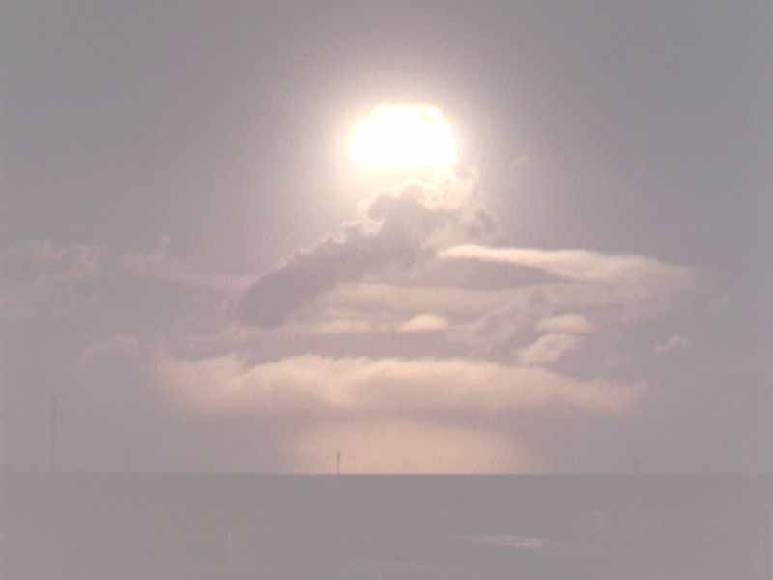
БЕЗОПАСНОСТЬ
ЖИЗНЕДЕЯТЕЛЬНОСТИ
ХАРАКТЕРИСТИКА ЯДЕРНОГО ОРУЖИЯ

Slide 2
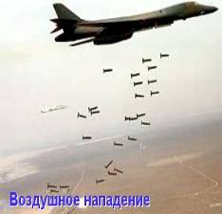
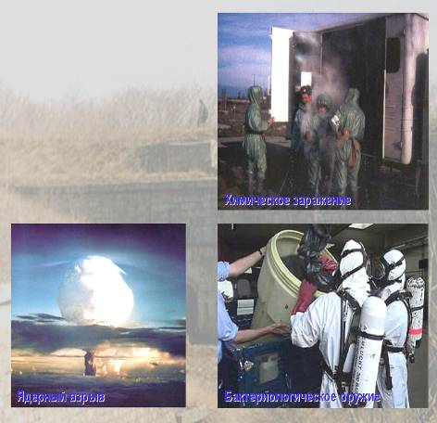
Характеристика современных средств поражения и последствия их применения
К современным средствам поражения относят оружие массового поражения ( ядерное, химическое и бактериологическое ( биологическое)) и обычные средства нападения.

Slide 3
Ядерное оружие
Ядерным называется оружие, поражающее действия которого обусловлено энергией, выделяющейся при ядерных реакциях деления или синтеза. Это оружие включает различные ядерные боеприпасы, средства управления ими и доставки к цели. Оно является самым мощным видом оружия массового поражения.

Slide 4
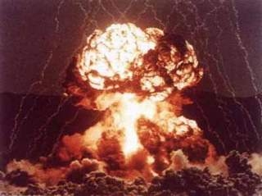
Ядерное оружие предназначено для массового поражения людей, уничтожения или разрушения административных и промышленных центров, различных объектов, сооружений, техники.

Slide 5
Поражающее действие ядерного взрыва зависит от мощности заряда боеприпаса, вида взрыва, типа ядерного. Мощность ядерного боеприпаса характеризуется тротиловым эквивалентом, т.е., массой тринитротолуола (тротила), энергия взрыва которого эквивалентна энергии взрыва данного ядерного боеприпаса, и измеряется в тоннах, тысячах, миллионах тонн. По мощности ядерные боеприпасы подразделяются на сверхмалые, малые, средние, крупные и сверхкрупные.

Slide 6
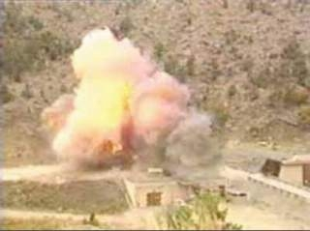
Виды взрывов
Наземный ядерный взрыв – взрыв, произведенный на поверхности земли или на такой высоте, когда его светящаяся область касается поверхности земли и имеет форму полусферы или усеченной сферы.

Slide 7
Воздушные ядерные взрывы применяются для разрушения малопрочных сооружений, поражения людей и техники на больших площадях или когда сильное радиоактивное заражение местности недопустимо.

Slide 8
Поражающие факторы ядерного взрыва и их воздействие на людей, здания, сооружения.
Огромное количество энергии, высвобождающейся при взрыве ядерного боеприпаса, расходуется на образование воздушной ударной волны, светового излучения, проникающей радиации, радиоактивного заражения местности и электромагнитного пульса, называемых поражающими факторами ядерного взрыва.

Slide 9
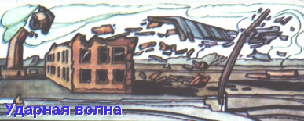
Ударная волна
Ударная волна ядерного взрыва – один из основных поражающих факторов. В зависимости от того, в какой среде возникает и распространяется ударная волна – в воздухе, воде или грунте, ее называют соответственно воздушной ударной волной, ударной волной в воде и сейсмовзрывной волной

Slide 10
Воздушной ударной волной называется область резкого сжатия воздуха, распространяющаяся во все стороны от центра взрыва со сверхзвуковой скоростью. Переднюю границу волны характеризующуюся резким скачком давления, называют фронтом ударной волны.

Slide 11
Ударная волна ядерного взрыва, как и при взрыве обычных боеприпасов, способна наносить человеку различные травмы, в том числе и смертельные. Поражения, возникающие под действием ударной волны, подразделяются на легкие, средние и тяжелые.

Slide 12
Световое излучение
Под действием светового излучения ядерного взрыва понимается электромагнитное излучение, включающее в себя ультрафиолетовую, видимую и инфракрасную области спектра. Источником светового излучения является светящаяся область взрыва.

Slide 13
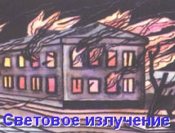
Световое излучение, воздействуя на людей, вызывает ожоги открытых и защищенных одеждой участков тела, глаз и временное ослепление. В зависимости о т значения величины светового импульса различают ожоги кожи четырех степеней.

Slide 14
Величины световых импульсов, соответствующие ожогам кожи разной степени, кал/см²
Степень ожога Первая Вторая Третья Четвертая | Открытые участки кожи при мощности взрыва, тыс.т | Участки кожи под одеждой
1 | 10 | 100 | 1000
2,4 | 3,2 | 4 | 4,8
4 | 6 | 7 | 9
8 | 9 | 11 | 12
более | более | более | более
8 | 9 | 11 | 12
летней | зимней
6 | 35
10 | 40
15 | 50
более | более
15 | 50

Slide 15
Световое излучение в сочетании с ударной волной приводит к многочисленным пожарам и взрывам в результате разрушений в населенных пунктах газовых коммуникаций и повреждений в электросетях. Степень поражающего действия светового излучения резко снижается при условии своевременного оповещения людей, использования или защитных сооружений, естественных укрытий (особенно лесных массивов и складок рельефа),индивидуальных средств защиты (защитной одежды, очков) и строгого выполнения противопожарных мероприятий.

Slide 16
Проникающая радиация
Проникающей радиацией ядерного взрыва называют поток гамма-излучений и нейтронов, испускаемых из зоны облака ядерного взрыва. Источниками проникающей радиации являются ядерные реакции, протекающие в боеприпасе в момент взрыва, и радиоактивный распад осколков (продуктов) деления в облаке взрыва.

Slide 17
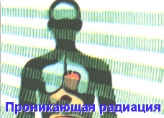
Проникающая радиация, распространяясь в среде, ионизирует ее атомы, а при прохождении через живую ткань – атомы и молекулы, входящие в состав клеток. Это приводит к нарушению нормального обмена веществ, изменению характера жизнедеятельности клеток, отдельных органов и систем организма.

Slide 18
Надежной защитой от проникающей радиации ядерного взрыва является защитные сооружения ГО. При прохождении через различные материалы поток гамма-квантов и нейтронов ослабляется. Способность того или иного материала ослаблять гамма-излучения или нейтроны принято характеризовать слоем половинного ослабления, т.е. толщиной слоя материала, который уменьшает дозу излучения в 2 раза.

Slide 19
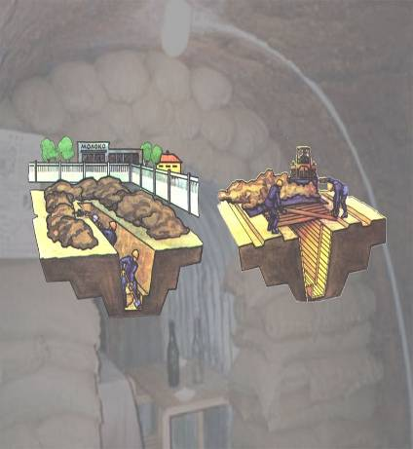
Радиоактивное заражение местности
Среди поражающих факторов ядерного взрыва радиоактивное заражение занимает особое место, так как его воздействию может подвергаться не только район, прилегающий к месту взрыва, но и местность, удаленная на десять и даже сотни километров При этом на больших площадях и на длительное время может создаваться заражение, представляющее опасность для людей и животных.

Slide 20
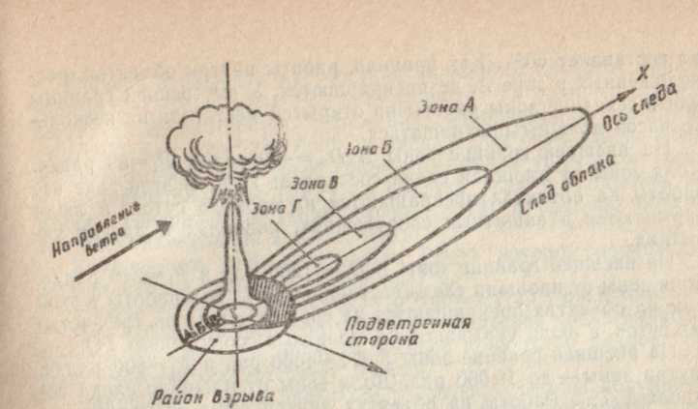
След радиоактивного облака на равнинной местности при неменяющихся направлении и скорости ветра имеет форму вытянутого эллипса и условно делится на четыре зоны: умеренного (А), сильного (Б), опасного (В) и чрезвычайно опасного (Г) заражения. Границы зон радиоактивного заражения с разной степенью опасности для людей принято характеризовать дозой гамма-излучения, получаемой за время от момента образования следа до полного распада радиоактивных веществ D∞ (изменяется в радах), или мощностью дозы излучения (уровнем радиации) через 1 ч после взрыва

Slide 21
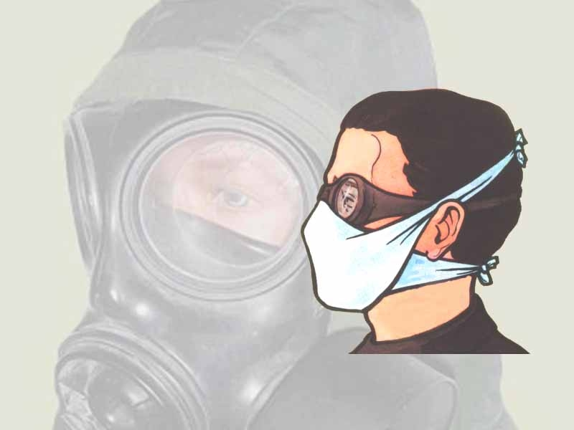
Надежной защитой от радиоактивно заражения являются защитные сооружения (убежища, ПРУ, перекрытые щели, подвальные помещения производственных и жилых зданий и др.), индивидуальные средства защиты (противогазы, респираторы, противопыльные тканевые маски и ватно-марлевые повязки, обычная одежда и обувь).

Slide 22
Электромагнитный импульс
При ядерных взрывах в атмосфере возникают мощные электромагнитные поля с длинами волн от 1 до 1000 м и более. В силу кратковременности существования таких полей их принято называть электромагнитным импульсом (ЭМИ).

Slide 23
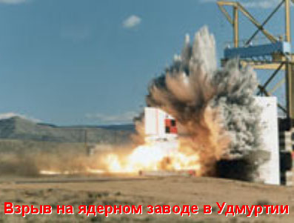
Воздушный взрыв
Воздушным называется ядерный взрыв, минимальная высота которого над поверхностью земли ,при этом светящаяся область не касается поверхности земли и имеет форму сферы.

